Slide 1

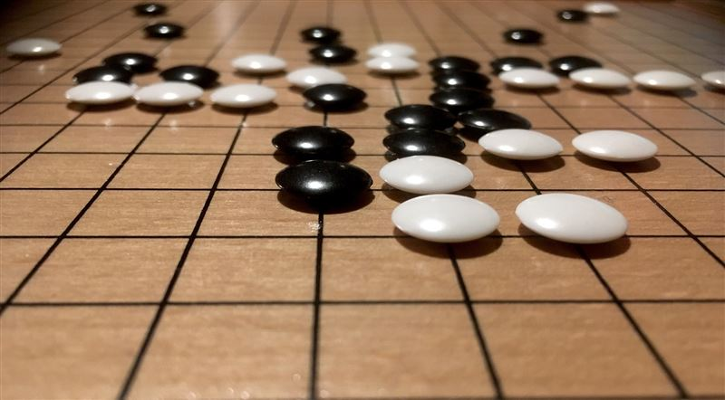
BetaGobang 基於強化式學習的五子棋AI
AI導論 期末專題 第八組
王思正 4108056004
江尚軒 4108056005
洪郁修 4108056036

Slide 2
目錄
01
02
03
前言
環境架設
AlphaGo
04
05
AlphaGo Zero
實作
想法與動機
RL實作之重點
初代構想
棋類游戲AI的終極目的
來打敗BetaGoBang吧

Slide 3
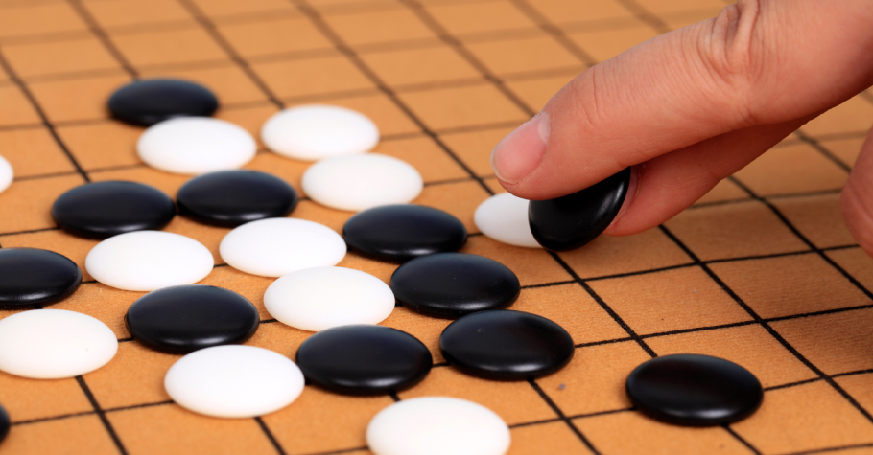
01
前言
想法與動機

Slide 4

想法
基於強化學習的五子棋 AI
和玩家實際對弈！
AlphaGO → BetaGobang
Notes:
想法
我們想透過強化學習的方式，來訓練五子棋 AI 模型，並且讓模型可以和玩家實際對弈！
為了致敬知名的圍棋 AI 模型 AlphaGO，因此將我們的模型命名為 BetaGobang (五子棋的英文是 Gobang)。

Slide 5
動機
人工智慧應用：影像辨識、自然語言處理、強化學習…
強化學習很適合應用於遊戲方面
五子棋：相對簡單且比較少人做過
希望訓練出自己的五子棋 AI – BetaGobang。
Notes:
動機
人工智慧已經有許多實際應用，像是影像辨識、自然語言處理等，其中最近很熱門的技術就是強化學習。
我們都沒有試過將強化學習應用在遊戲方面，因此我們選了相對簡單且比較少人做過的五子棋，當作環境來訓練 AI 模型。
希望在強化學習的框架與遊戲環境互動的訓練下，打造出屬於自己的五子棋 AI – BetaGobang。

Slide 6

02
環境架設
RL實作之重點

Slide 7
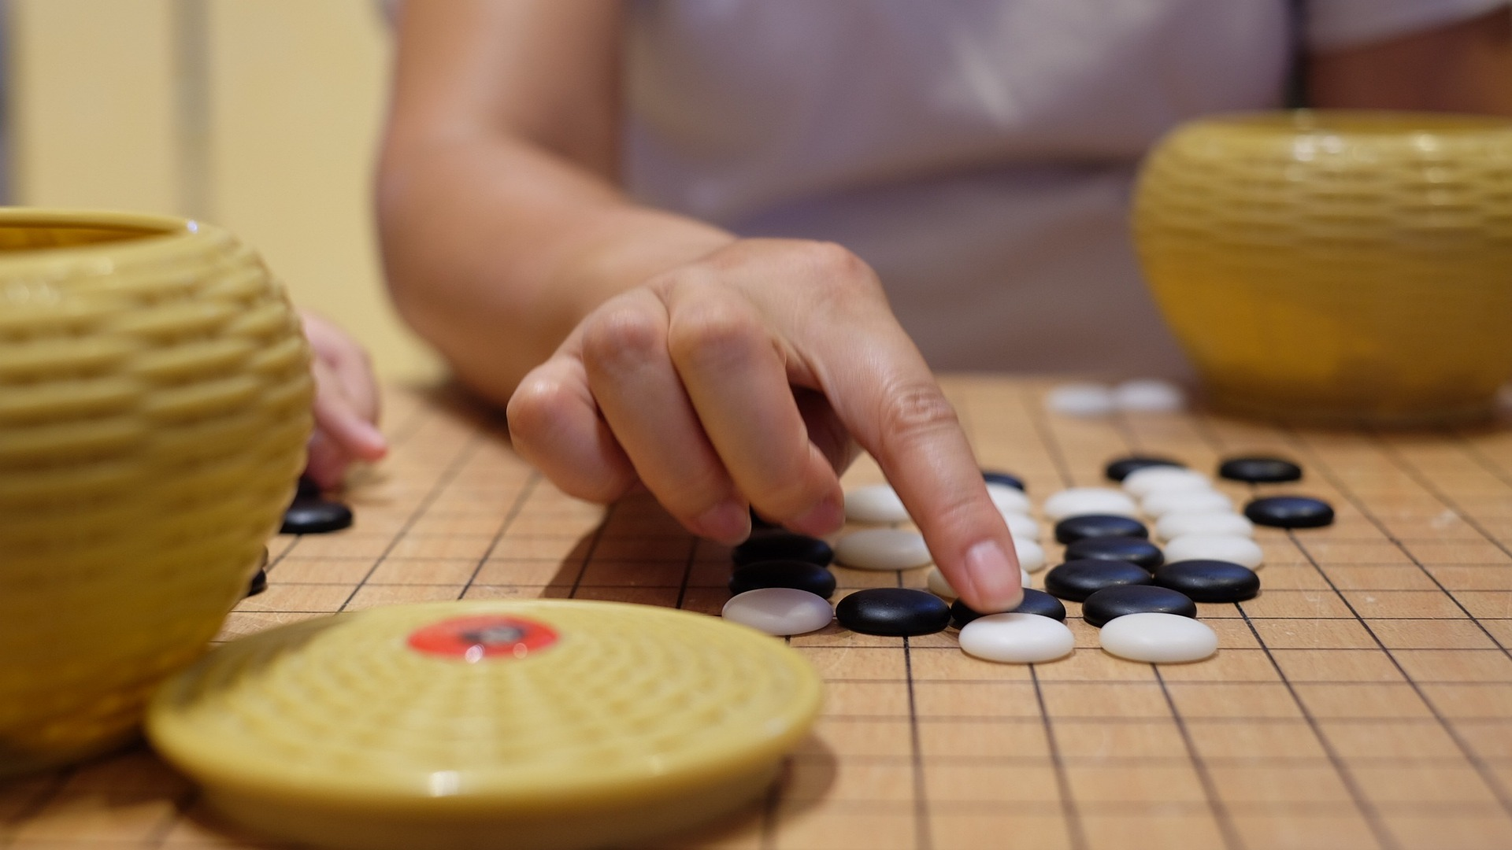
RL 環境的設計
OpenAI Gym 開發套件
1. 觀測空間 observation Space
2. 動作空間 action Space
3. 重設環境 reset()
4. 迭代環境 step(action)
Notes:
既然選擇RL作為我們實作的方法，那就要先為它準備好一個環境來讓它好好地發揮
我們這個Project選擇由openai建立的gym框架來做為我們五子棋遊戲環境的建立
最主要有*個東西要自己定義，我們棋盤的大小為9*9:

Slide 8
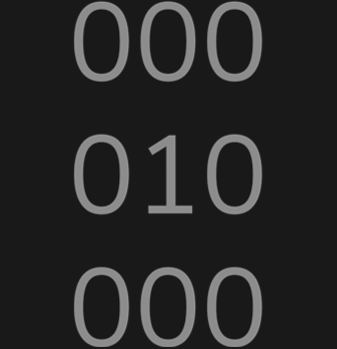
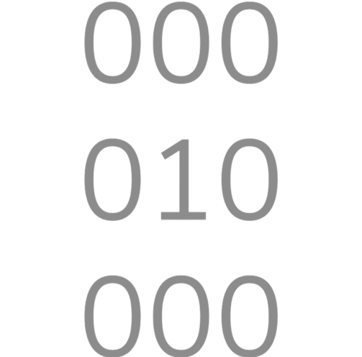
RL 環境的設計
000010000
OpenAI Gym 開發套件
1. 觀測空間 observation Space
Notes:
observation space
定義好我們RL agent會從環境中取得什麼樣的資訊，會經由gym. spaces.Space進行包裝
這部分會用到AlphaGo對於圍棋的想法，簡單介紹一下
環境會將自己和對手過去3步的動作紀錄下來，落子的地方為1其餘為0
最後會加上自己顏色的特徵平面，白方為0黑方為1

Slide 9
RL 環境的設計
000010000
OpenAI Gym 開發套件
1. 觀測空間 observation Space
Notes:
observation space
定義好我們RL agent會從環境中取得什麼樣的資訊，會經由gym. spaces.Space進行包裝
這部分會用到AlphaGo對於圍棋的想法，簡單介紹一下
環境會將自己和對手過去3步的動作紀錄下來，落子的地方為1其餘為0
最後會加上自己顏色的特徵平面，白方為0黑方為1

Slide 10
RL 環境的設計
000010000
OpenAI Gym 開發套件
1. 觀測空間 observation Space
Notes:
observation space
定義好我們RL agent會從環境中取得什麼樣的資訊，會經由gym. spaces.Space進行包裝
這部分會用到AlphaGo對於圍棋的想法，簡單介紹一下
環境會將自己和對手過去3步的動作紀錄下來，落子的地方為1其餘為0
最後會加上自己顏色的特徵平面，白方為0黑方為1

Slide 11
RL 環境的設計
000010000
OpenAI Gym 開發套件
1. 觀測空間 observation Space
Notes:
observation space
定義好我們RL agent會從環境中取得什麼樣的資訊，會經由gym. spaces.Space進行包裝
這部分會用到AlphaGo對於圍棋的想法，簡單介紹一下
環境會將自己和對手過去3步的動作紀錄下來，落子的地方為1其餘為0
最後會加上自己顏色的特徵平面，白方為0黑方為1

Slide 12
RL 環境的設計
000010000
OpenAI Gym 開發套件
1. 觀測空間 observation Space
Notes:
observation space
定義好我們RL agent會從環境中取得什麼樣的資訊，會經由gym. spaces.Space進行包裝
這部分會用到AlphaGo對於圍棋的想法，簡單介紹一下
環境會將自己和對手過去3步的動作紀錄下來，落子的地方為1其餘為0
最後會加上自己顏色的特徵平面，白方為0黑方為1

Slide 13
RL 環境的設計
000010000
OpenAI Gym 開發套件
1. 觀測空間 observation Space
Notes:
observation space
定義好我們RL agent會從環境中取得什麼樣的資訊，會經由gym. spaces.Space進行包裝
這部分會用到AlphaGo對於圍棋的想法，簡單介紹一下
環境會將自己和對手過去3步的動作紀錄下來，落子的地方為1其餘為0
最後會加上自己顏色的特徵平面，白方為0黑方為1

Slide 14
RL 環境的設計
000010000
OpenAI Gym 開發套件
1. 觀測空間 observation Space
Notes:
observation space
定義好我們RL agent會從環境中取得什麼樣的資訊，會經由gym. spaces.Space進行包裝
這部分會用到AlphaGo對於圍棋的想法，簡單介紹一下
環境會將自己和對手過去3步的動作紀錄下來，落子的地方為1其餘為0
最後會加上自己顏色的特徵平面，白方為0黑方為1

Slide 15
RL 環境的設計
000010000
OpenAI Gym 開發套件
2. 動作空間 action Space
0 1 2 3 4 5 6 7 …..
……………………
……………………
……………………
……………………
……………………
………………….80
Notes:
2. action space
RL agent可以執行的動作，因為棋盤大小為9*9，所以可落子的範圍就是81個，一樣由gym. spaces.Space進行包裝

Slide 16
RL 環境的設計
000010000
OpenAI Gym 開發套件
3. 重設環境 reset()
Notes:
3. reset()
這部分就是重設環境狀態，具體來講將把棋盤清空

Slide 17
RL 環境的設計
OpenAI Gym 開發套件
4. 迭代環境 step(action)
observation
reward
贏家1、輸家-1
done
info
Notes:
4. step()
Input為agent的動作，環境要根據agent所選擇的動作改變自身狀態
要回傳observation、reward、done、info這四個東西
改變之後的observation，回饋給RL agent
reward就是從環境中獲取的獎勵，RL agent要學會如何最大化reward
done就是用來提示一局遊戲結束了沒
Info就是一些環境資訊，通常是用來debug，可以自定義

Slide 18
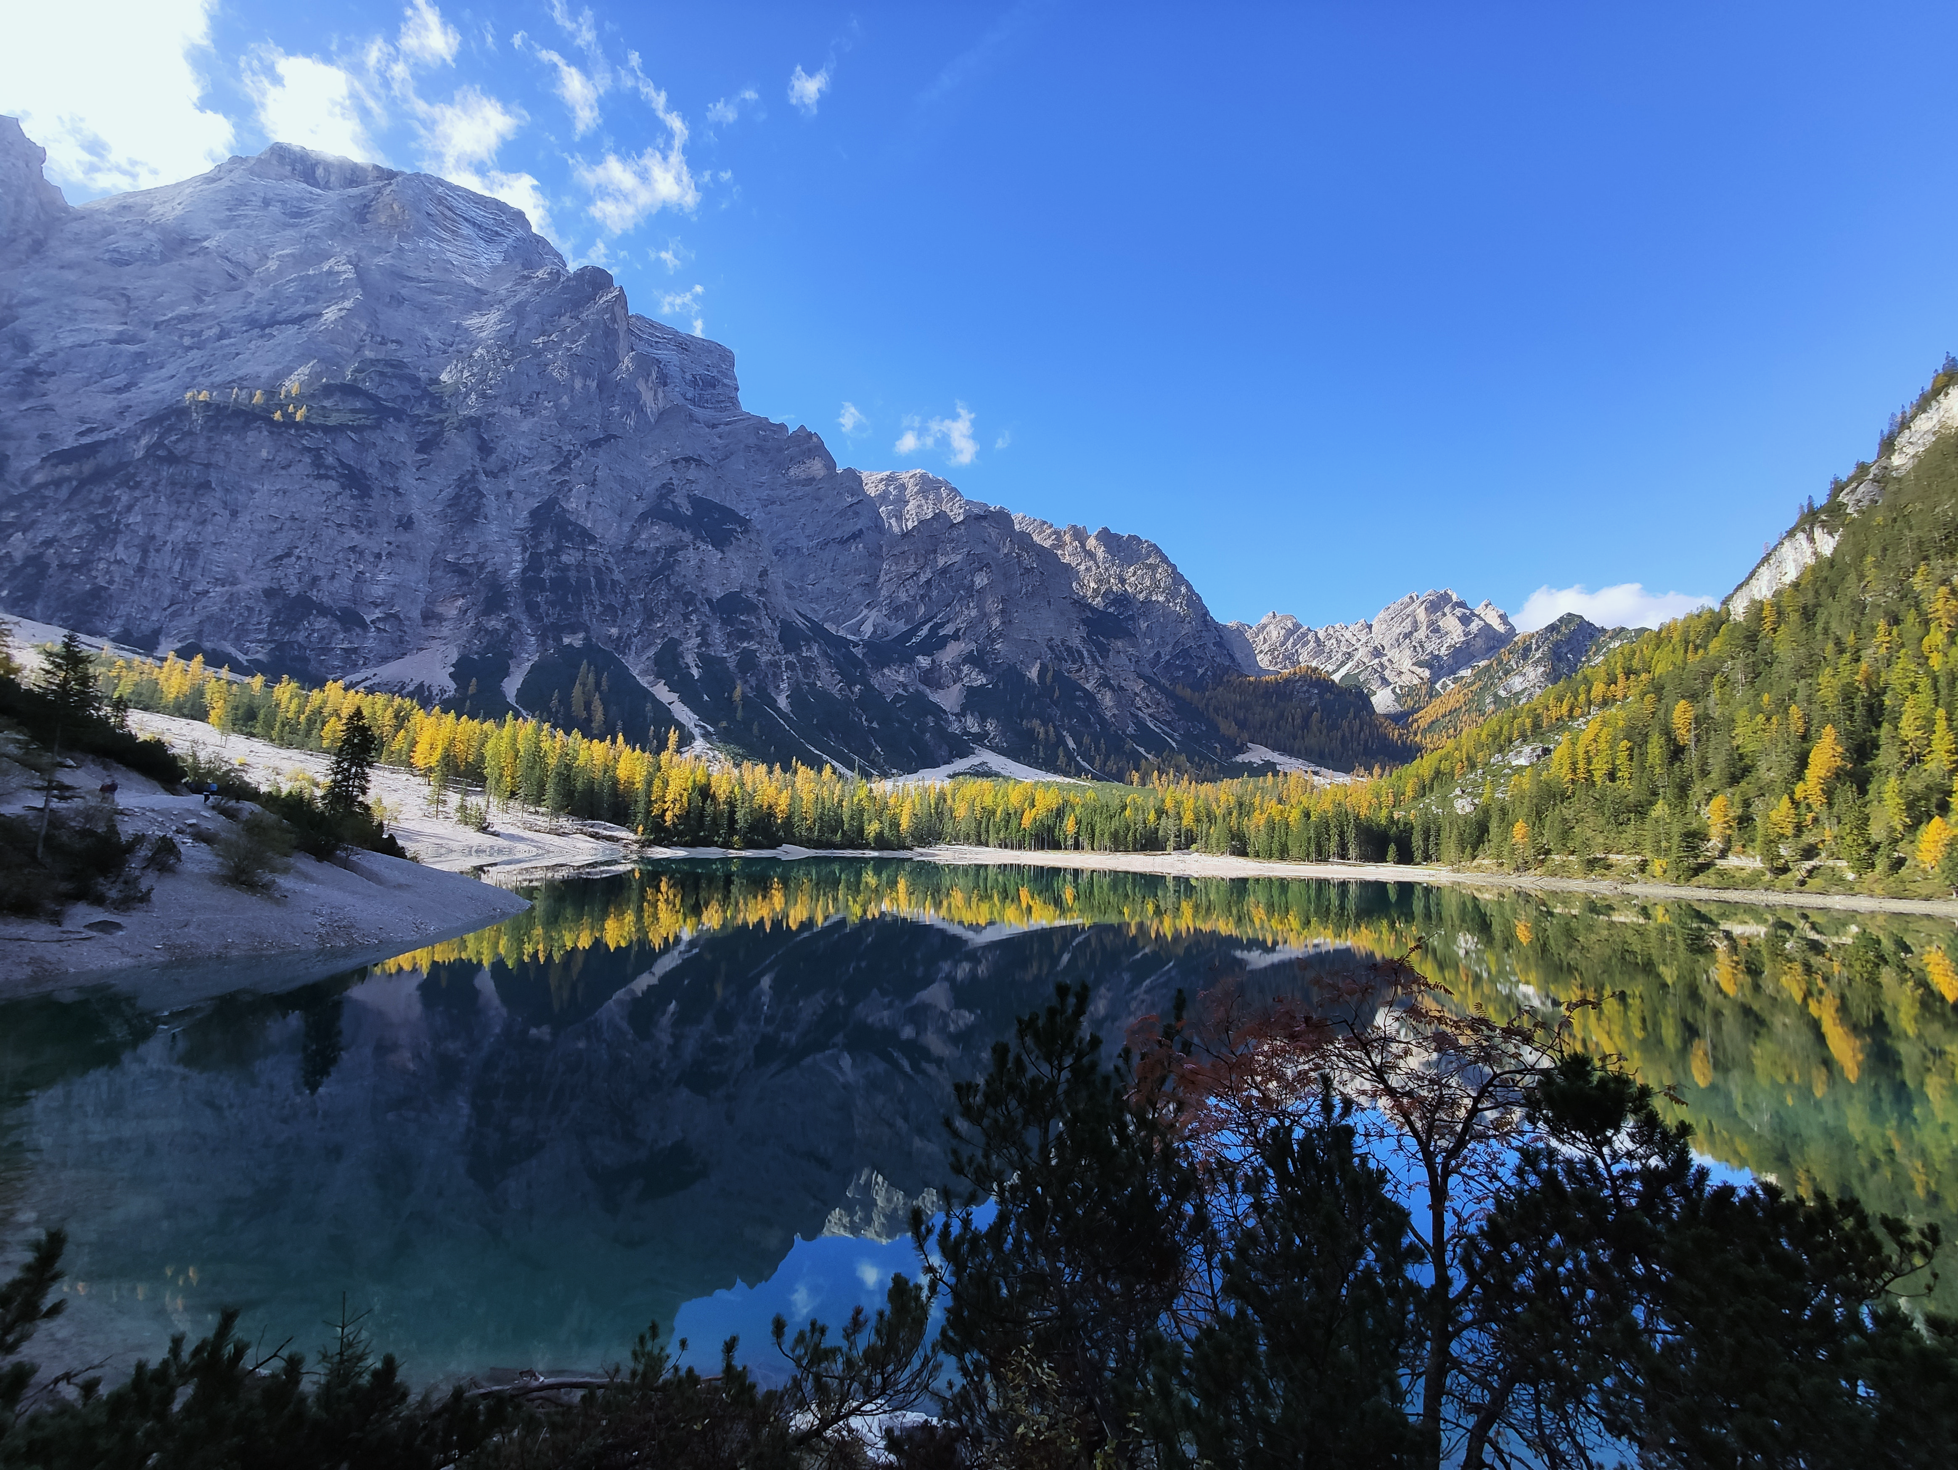
03
AlphaGo
初代構想

Slide 19

概述增強式學習
運作主要仰賴動態環境中的資料
Input: 棋盤局面
Output: 此局面下可走位的概率分佈
......
Notes:
首先來談談為甚麼我們需要虛擬貨幣；試想一下這個場景，你跟一些陌生人有頻繁的交易需求，你們透過網路來記錄每筆交易，每個月底進行結算，結餘為正的人向公家拿錢；結餘為負的人則向公家付錢，因此基本上虛擬貨幣的出發點就是一個公共帳本，然後經過了一系列問題的解決，最終變成了我們這次報告的主題—加密貨幣

Slide 20


Monte Carlo Tree Search
Policy network
Value network
Alpha Go的起源
初代Alpha Go
收集專業人類棋手的海量棋局訓練，作為選擇落子基準
強化現有的AI（Policy Network）對於局面落子的判斷
另外訓練的估值網路，用來評估大量的選點
Notes:
Monte Carlo Tree Search Rollout: 簡單說來就是海量棋局模擬
通過現有的Policy Network策略完成一次從某局面節點到最終遊戲勝負結束的對弈，這個完整的對弈叫做rollout，又稱playout
完成一次rollout之後，通過局面樹層層回溯到初始局面節點，並在回溯過程中同步修訂所有經過的局面節點的統計指標，修正原先policy network對於落子導致輸贏的判斷

Slide 21



Policy network
Value network
Monte Carlo Tree Search
Alpha Go的起源
收集專業人類棋手的海量棋局訓練，作為選擇落子基準
初代Alpha Go
另外訓練的價值網路，用來評估大量的選點
強化現有的AI（Policy Network）對於局面落子的判斷
Notes:
Monte Carlo Tree Search Rollout: 簡單說來就是海量棋局模擬
通過現有的Policy Network策略完成一次從某局面節點到最終遊戲勝負結束的對弈，這個完整的對弈叫做rollout，又稱playout
完成一次rollout之後，通過局面樹層層回溯到初始局面節點，並在回溯過程中同步修訂所有經過的局面節點的統計指標，修正原先policy network對於落子導致輸贏的判斷

Slide 22
MCTS
統計訊息
選擇子節點遞迴向下
Selection
selection規則
11/21
0/3
7/10
3/8
基礎
加密雜湊函數
2/4
5/6
2/3
3/3
Notes:
從根節點出發，根據現有統計的信息和selection規則，選擇子節點遞歸向下做決定

Slide 23

MCTS
統計訊息
選擇子節點遞迴向下
Expansion
selection規則
11/21
初始化子節點
0/3
7/10
3/8
經由神經網絡指導，所有子節點初始權重並非相同，而是由神經網絡給出估計
2/4
5/6
2/3
3/3

Slide 24

MCTS
統計信息
選擇子節點遞歸向下
Simulation
selection規則
11/21
重複selection和expansion，根據遊戲規則遞迴向下直至遊戲結束
0/3
7/10
3/8
2/4
5/6
2/3
3/3

Slide 25
MCTS
11/21
Backpropagation
0/3
7/10
3/8
終點節點產生遊戲真實的價值
回溯向上調整所有父節點的統計狀態
2/4
5/6
基礎
加密雜湊函數
2/3
3/3
0/1

Slide 26
MCTS
11/21
Backpropagation
0/3
7/10
3/8
終點節點產生遊戲真實的價值
回溯向上調整所有父節點的統計狀態
2/4
5/6
基礎
加密雜湊函數
2/3
3/3
0/1

Slide 27
MCTS
11/21
Backpropagation
0/3
7/10
3/8
終點節點產生遊戲真實的價值
回溯向上調整所有父節點的統計狀態
2/4
5/6
基礎
加密雜湊函數
2/3
3/3
0/1

Slide 28
MCTS
11/21
Backpropagation
0/3
7/10
3/8
終點節點產生遊戲真實的價值
回溯向上調整所有父節點的統計狀態
2/4
5/6
基礎
加密雜湊函數
2/3
3/4
0/1

Slide 29
MCTS
11/21
Backpropagation
0/3
7/10
3/8
終點節點產生遊戲真實的價值
回溯向上調整所有父節點的統計狀態
2/4
5/7
基礎
加密雜湊函數
2/3
3/4
0/1

Slide 30
MCTS
11/21
Backpropagation
0/3
7/11
3/8
終點節點產生遊戲真實的價值
回溯向上調整所有父節點的統計狀態
2/4
5/7
基礎
加密雜湊函數
2/3
3/4
0/1

Slide 31
MCTS
11/22
Backpropagation
0/3
7/11
3/8
終點節點產生遊戲真實的價值
回溯向上調整所有父節點的統計狀態
2/4
5/7
基礎
加密雜湊函數
2/3
3/4
0/1

Slide 32

MCTS
Exploration vs Exploitation
Upper Confidence Bound（UCB）
加密雜湊函數
特性
探索
目的
利用
目的
進階
About Expansion
Notes:
在不斷擴張決策樹並收集節點統計信息的同時，MCTS根據規則來權衡探索目的（採樣不足）或利用目的來做決策，這個權衡規則叫做Upper Confidence Bound（UCB）

Slide 33
MCTS
Exploration vs Exploitation
Upper Confidence Bound（UCB）
加密雜湊函數
特性
探索
目的
利用
目的
進階
About Expansion
Notes:
某節點有兩個子節點s1, s2，它們的統計指標為s1: w/n = 3/4，s2: w/n = 6/8，由於兩者輸贏比率一樣，因此根據公式，訪問次數少的節點出於Exploration的目的勝出

Slide 34

MCTS
Exploration隨機性
有隨機性，才能蒐集更多情況資料
加密雜湊函數
特性
根據
結算分
隨機選擇
進階
About Expansion
初始化
子節點

Slide 35
MCTS
Exploration隨機性
有隨機性，才能蒐集更多情況資料
加密雜湊函數
特性
根據
結算分
隨機選擇
進階
About Expansion
初始化
子節點
Notes:
原本初始化是根據network給的初始權重，但我們加入噪音去影響這些固定的機率
結算分式後續提到會對於MCTS去做優化，並藉此計算最終分數，我們會根據這項分數去隨機選擇

Slide 36

04
AlphaGo Zero
棋類游戲AI的終極目的

Slide 37
AlphaGo Zero
AlphaGo Zero
特性
單一
神經網絡
無特定
遊戲特徵
工程
簡單樹
搜尋
無人工
先驗數據

Slide 38

AlphaGo Zero MCTS搜尋空間最佳化
Policy Network
動作空間機率分布
下一步搜尋局限在高機率的動作
減少搜尋的寬度

Slide 39
AlphaGo Zero MCTS搜尋空間最佳化
Value Network
當前局面預計勝算
通過預測給定局面的value來直接預測最終結果
減少搜尋的深度

Slide 40
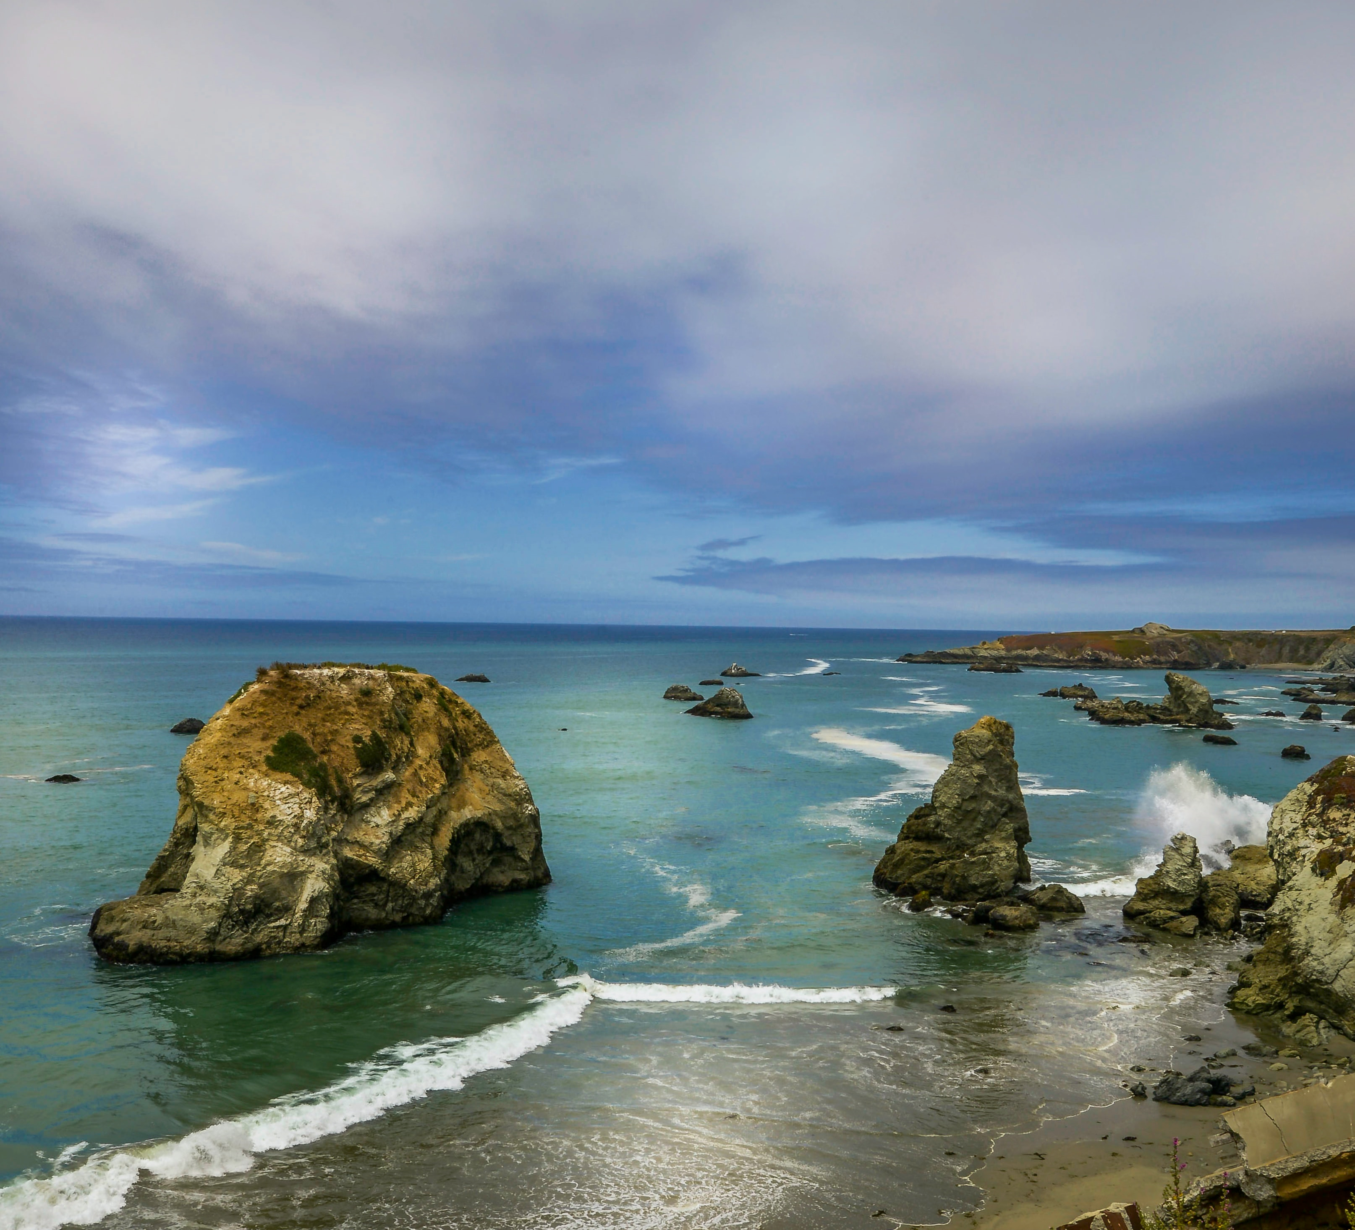
05
實作
來打敗BetaGoBang吧!

Slide 41
06
Q&A

Slide 42

End
Thanks For Listening

